Slide 1
INSTITUTO DE HIDROLOGÍA METEOROLOGÍA Y ESTUDIOS AMBIENTALES - IDEAM
Pronóstico Nacional de tiempo para los días 20, 21 y 22 de julio de 2024
N° 063
Oficina del Servicio de Pronósticos y Alertas
Actualización: 20 de julio de 2024 – 16:00 HLC

Slide 2
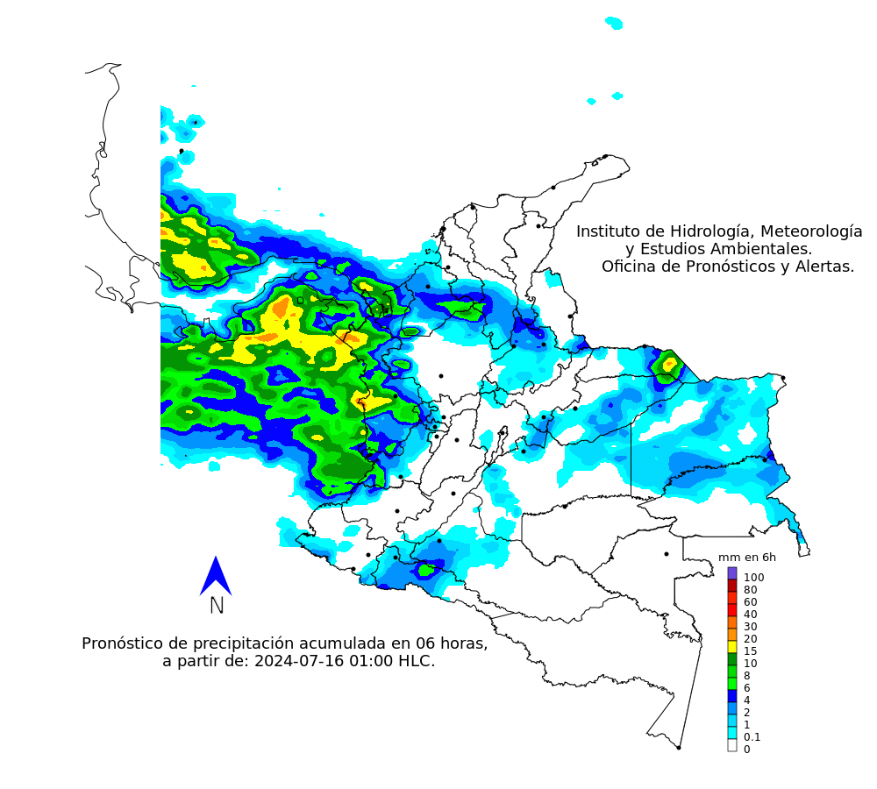

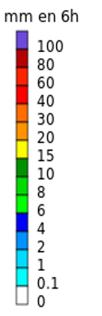
Guía de interpretación de los mapas de pronóstico
Madrugada
Jornada pronosticada
El mapa es el resultado del análisis realizado por los meteorólogos del Ideam basado en la interpretación de las condiciones sinópticas, imágenes satelitales, radares y otros instrumentos meteorológicos, así como, simulaciones realizadas por modelos numéricos.
Este mapa representa las condiciones más probables de precipitaciones acumuladas en el periodo de tiempo (##horas), fecha y jornada indicada en el mapa.
Convenciones
🟣 Morado: Probabilidad de lluvias muy fuertes.
🔴 Tonos Rojo: Probabilidad lluvias fuertes.
🟠 Tonos Naranja: Probabilidad precipitaciones de intensidad moderada.
🟡 Amarillo: Probabilidad precipitaciones de intensidad moderada.
🟢 Tonos Verdes: Probabilidad precipitaciones de intensidad moderada.
🔵 Tonos Azul: Probabilidad precipitaciones de baja intensidad.
⚪ Blanco: Probabilidad ausencia de precipitaciones pronosticadas.
Fecha y hora del pronóstico
Periodo de tiempo acumulado

Slide 3
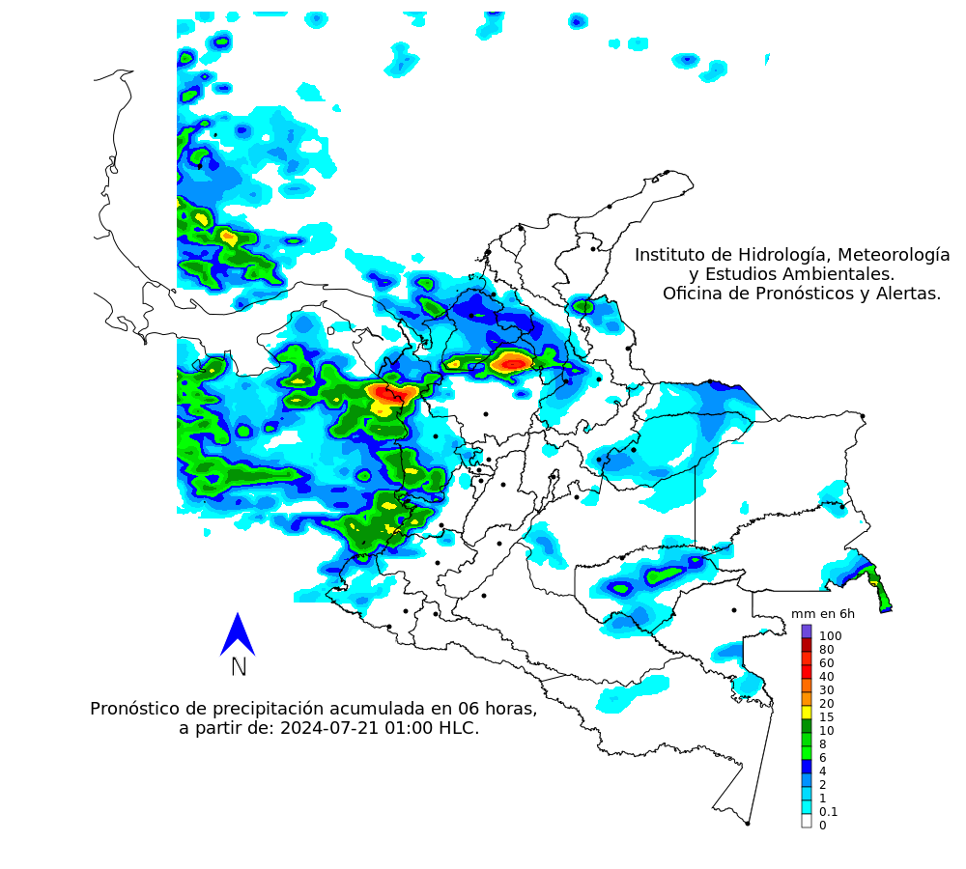
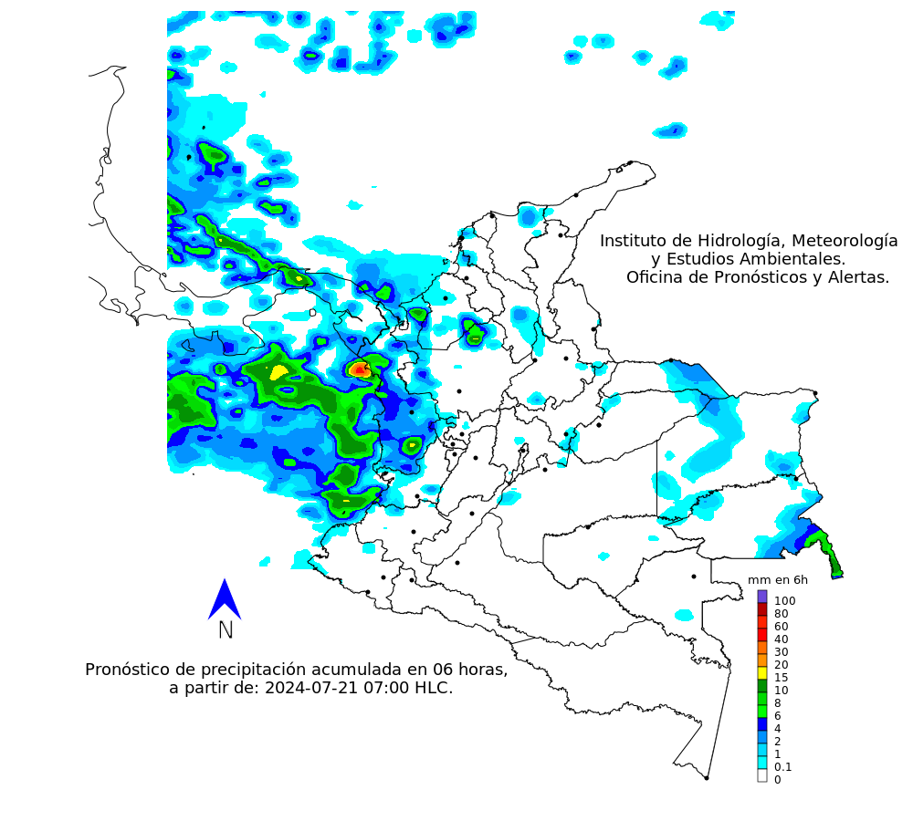
Pronóstico 21 de julio de 2024
Madrugada
Mañana
Convenciones
🟣 Morado: Probabilidad de lluvias muy fuertes.
🔴 Tonos Rojo: Probabilidad lluvias fuertes.
🟠 Tonos Naranja: Probabilidad precipitaciones de intensidad moderada.
🟡 Amarillo: Probabilidad precipitaciones de intensidad moderada.
🟢 Tonos Verdes: Probabilidad precipitaciones de intensidad moderada.
🔵 Tonos Azul: Probabilidad precipitaciones de baja intensidad.
⚪ Blanco: Probabilidad ausencia de precipitaciones pronosticadas.

Slide 4
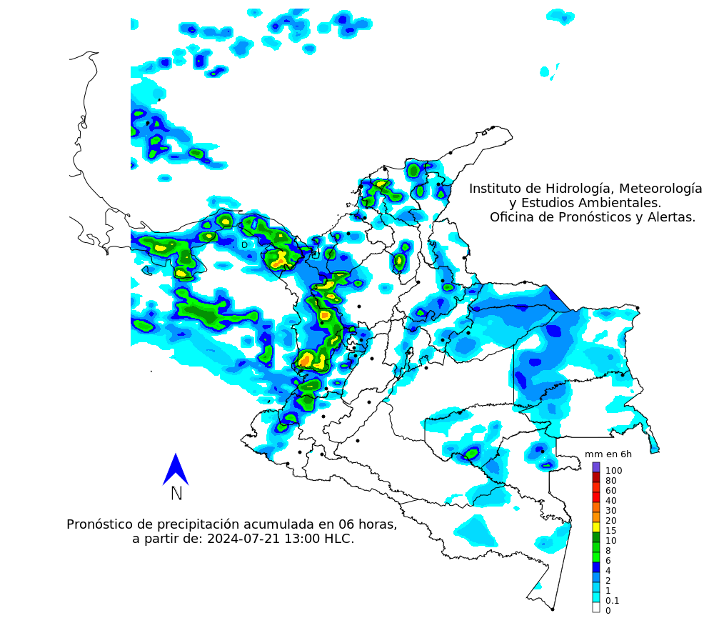
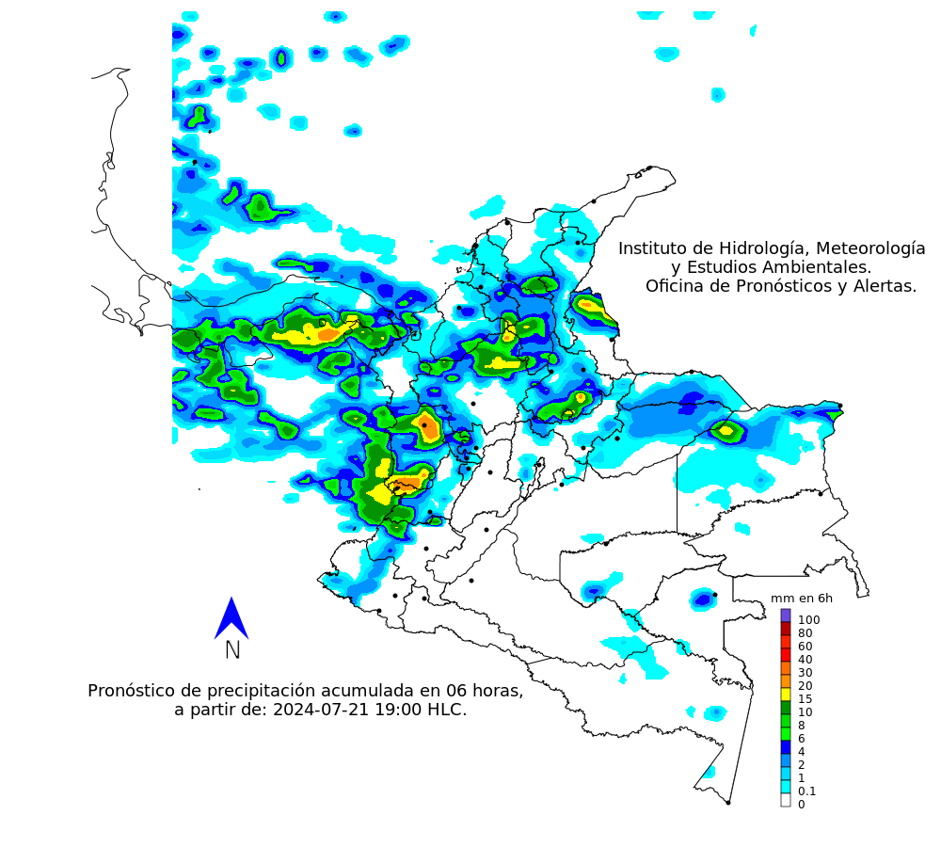
Pronóstico 21 de julio de 2024
Tarde
Noche
Convenciones
🟣 Morado: Probabilidad de lluvias muy fuertes.
🔴 Tonos Rojo: Probabilidad lluvias fuertes.
🟠 Tonos Naranja: Probabilidad precipitaciones de intensidad moderada.
🟡 Amarillo: Probabilidad precipitaciones de intensidad moderada.
🟢 Tonos Verdes: Probabilidad precipitaciones de intensidad moderada.
🔵 Tonos Azul: Probabilidad precipitaciones de baja intensidad.
⚪ Blanco: Probabilidad ausencia de precipitaciones pronosticadas.

Slide 5
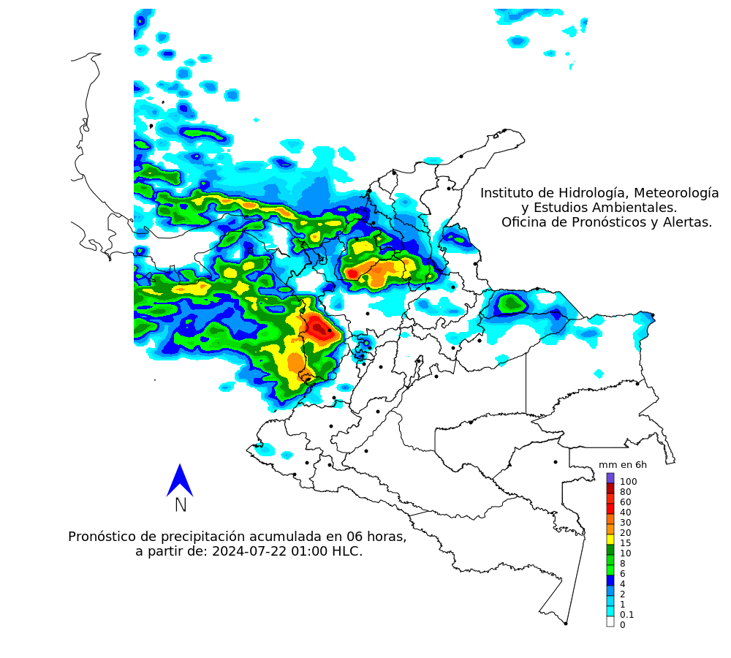
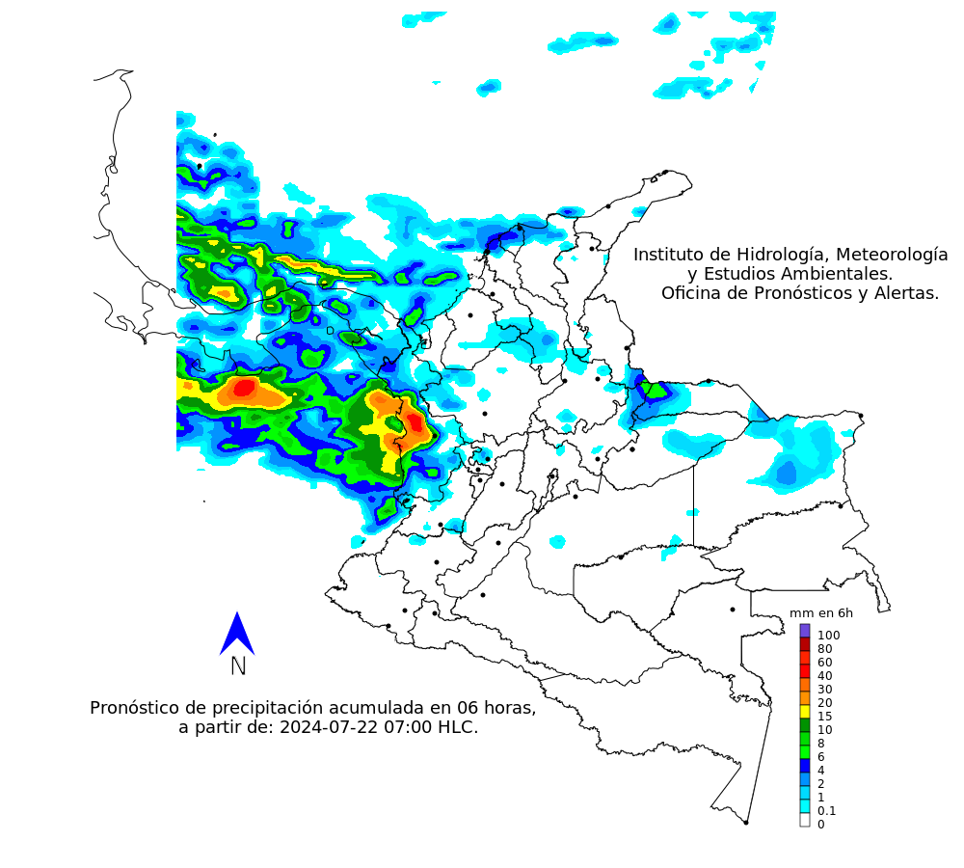
Pronóstico 22 de julio de 2024
Madrugada
Mañana
Convenciones
🟣 Morado: Probabilidad de lluvias muy fuertes.
🔴 Tonos Rojo: Probabilidad lluvias fuertes.
🟠 Tonos Naranja: Probabilidad precipitaciones de intensidad moderada.
🟡 Amarillo: Probabilidad precipitaciones de intensidad moderada.
🟢 Tonos Verdes: Probabilidad precipitaciones de intensidad moderada.
🔵 Tonos Azul: Probabilidad precipitaciones de baja intensidad.
⚪ Blanco: Probabilidad ausencia de precipitaciones pronosticadas.

Slide 6
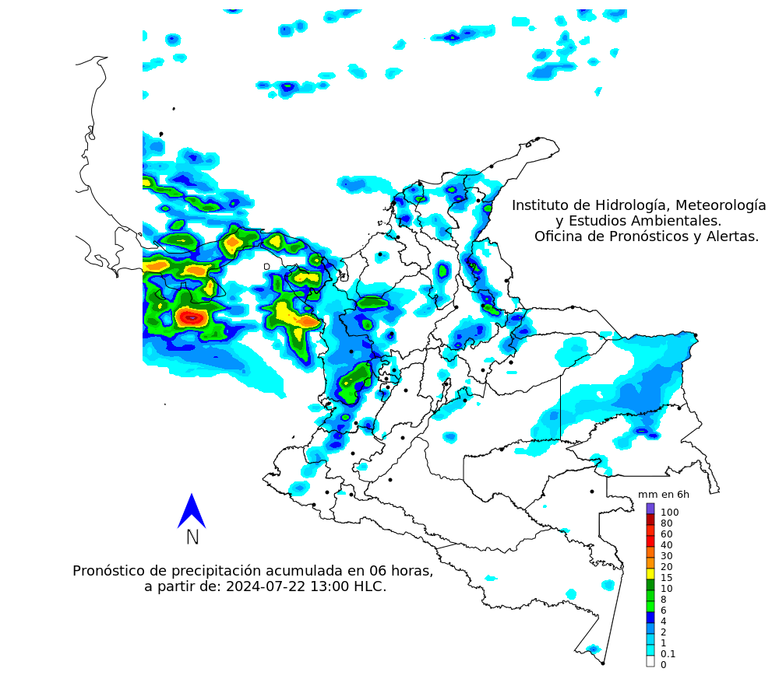
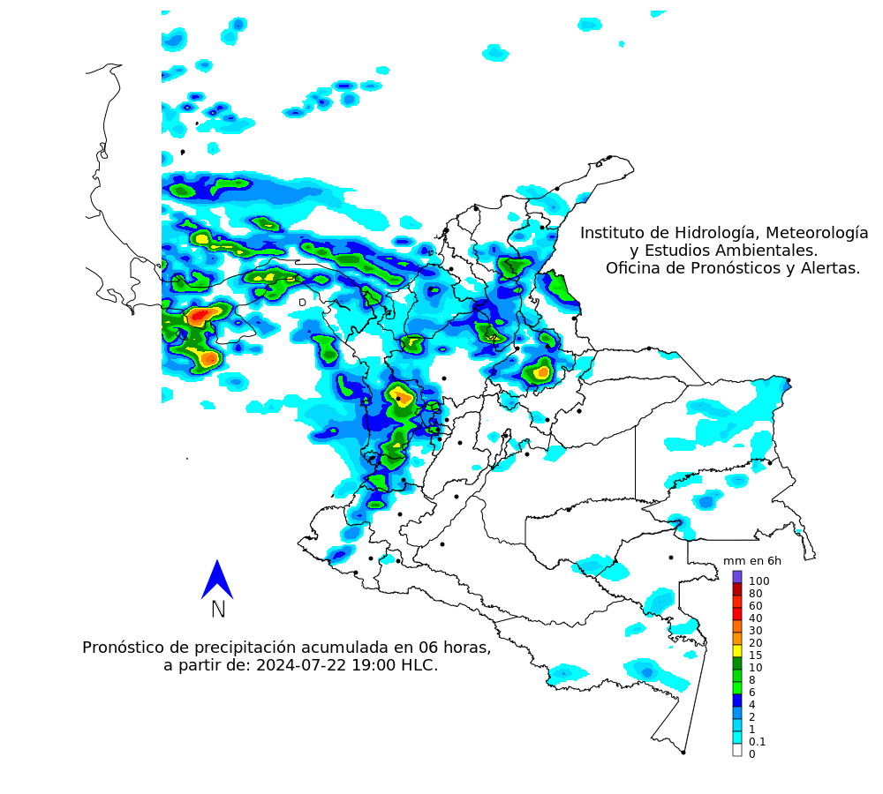
Pronóstico 22 de julio de 2024
Tarde
Noche
Convenciones
🟣 Morado: Probabilidad de lluvias muy fuertes.
🔴 Tonos Rojo: Probabilidad lluvias fuertes.
🟠 Tonos Naranja: Probabilidad precipitaciones de intensidad moderada.
🟡 Amarillo: Probabilidad precipitaciones de intensidad moderada.
🟢 Tonos Verdes: Probabilidad precipitaciones de intensidad moderada.
🔵 Tonos Azul: Probabilidad precipitaciones de baja intensidad.
⚪ Blanco: Probabilidad ausencia de precipitaciones pronosticadas.

Slide 7
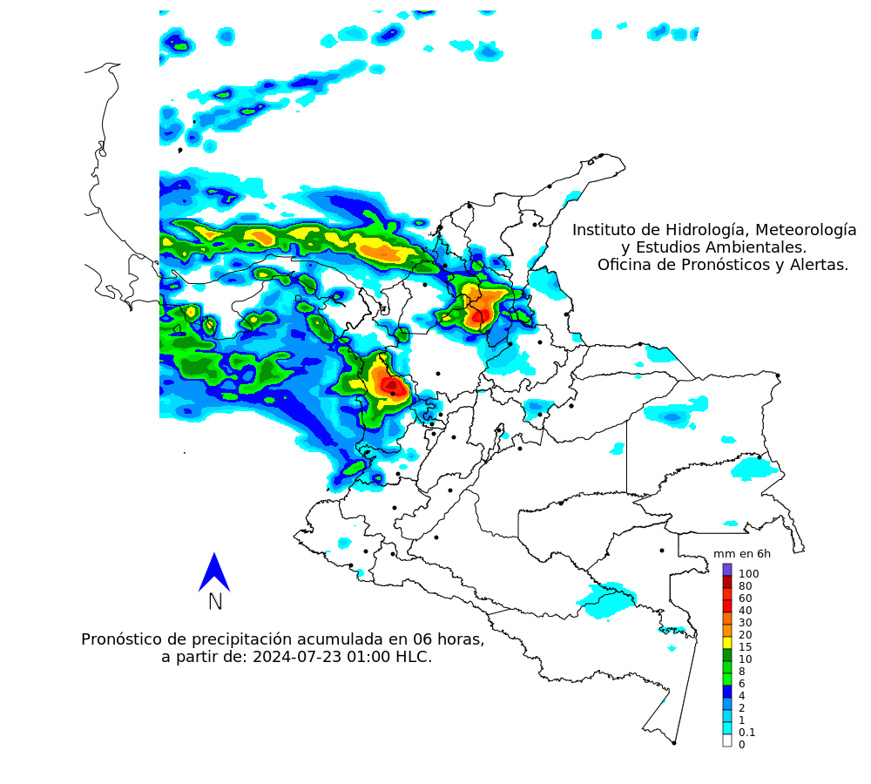
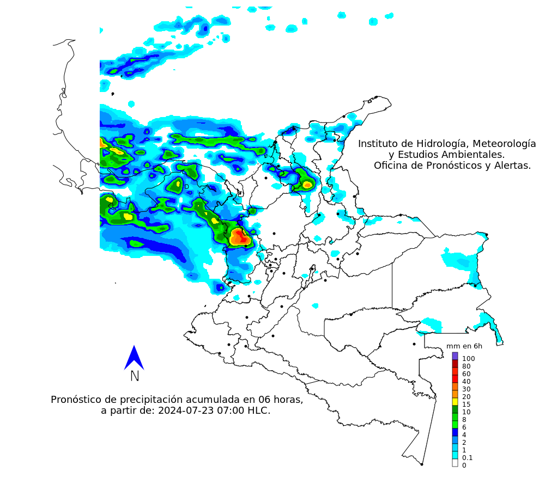
Pronóstico 23 de julio de 2024
Madrugada
Mañana
Convenciones
🟣 Morado: Probabilidad de lluvias muy fuertes.
🔴 Tonos Rojo: Probabilidad lluvias fuertes.
🟠 Tonos Naranja: Probabilidad precipitaciones de intensidad moderada.
🟡 Amarillo: Probabilidad precipitaciones de intensidad moderada.
🟢 Tonos Verdes: Probabilidad precipitaciones de intensidad moderada.
🔵 Tonos Azul: Probabilidad precipitaciones de baja intensidad.
⚪ Blanco: Probabilidad ausencia de precipitaciones pronosticadas.

Slide 8
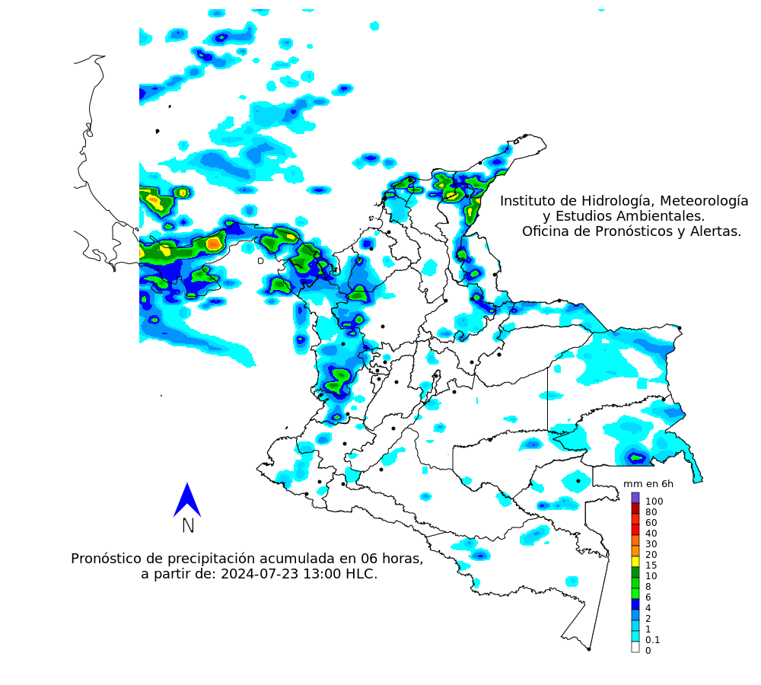
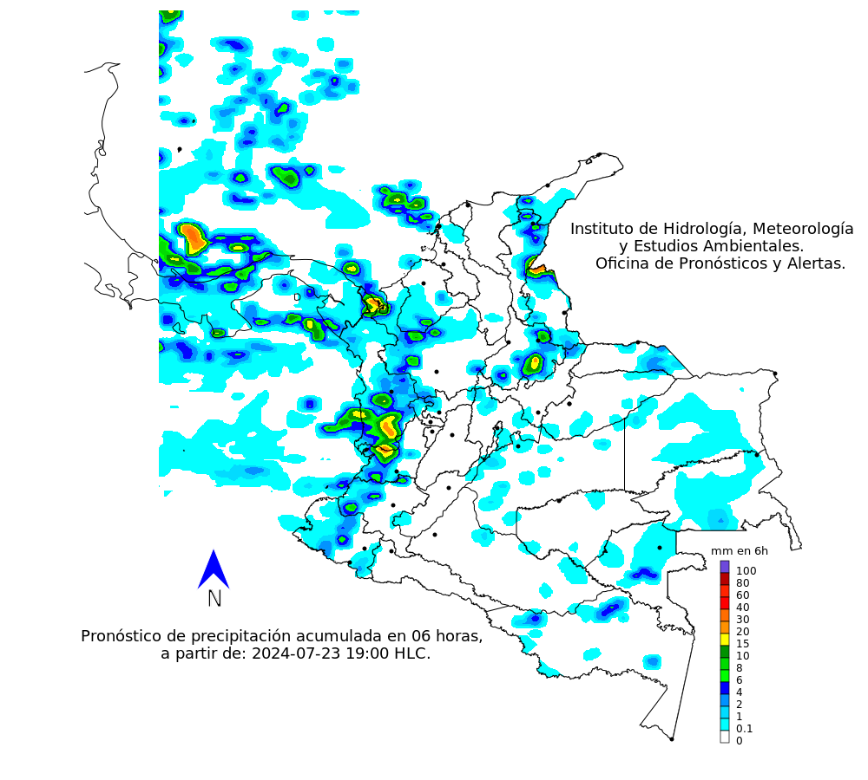
Pronóstico 23 de julio de 2024
Tarde
Noche
Convenciones
🟣 Morado: Probabilidad de lluvias muy fuertes.
🔴 Tonos Rojo: Probabilidad lluvias fuertes.
🟠 Tonos Naranja: Probabilidad precipitaciones de intensidad moderada.
🟡 Amarillo: Probabilidad precipitaciones de intensidad moderada.
🟢 Tonos Verdes: Probabilidad precipitaciones de intensidad moderada.
🔵 Tonos Azul: Probabilidad precipitaciones de baja intensidad.
⚪ Blanco: Probabilidad ausencia de precipitaciones pronosticadas.

Slide 9


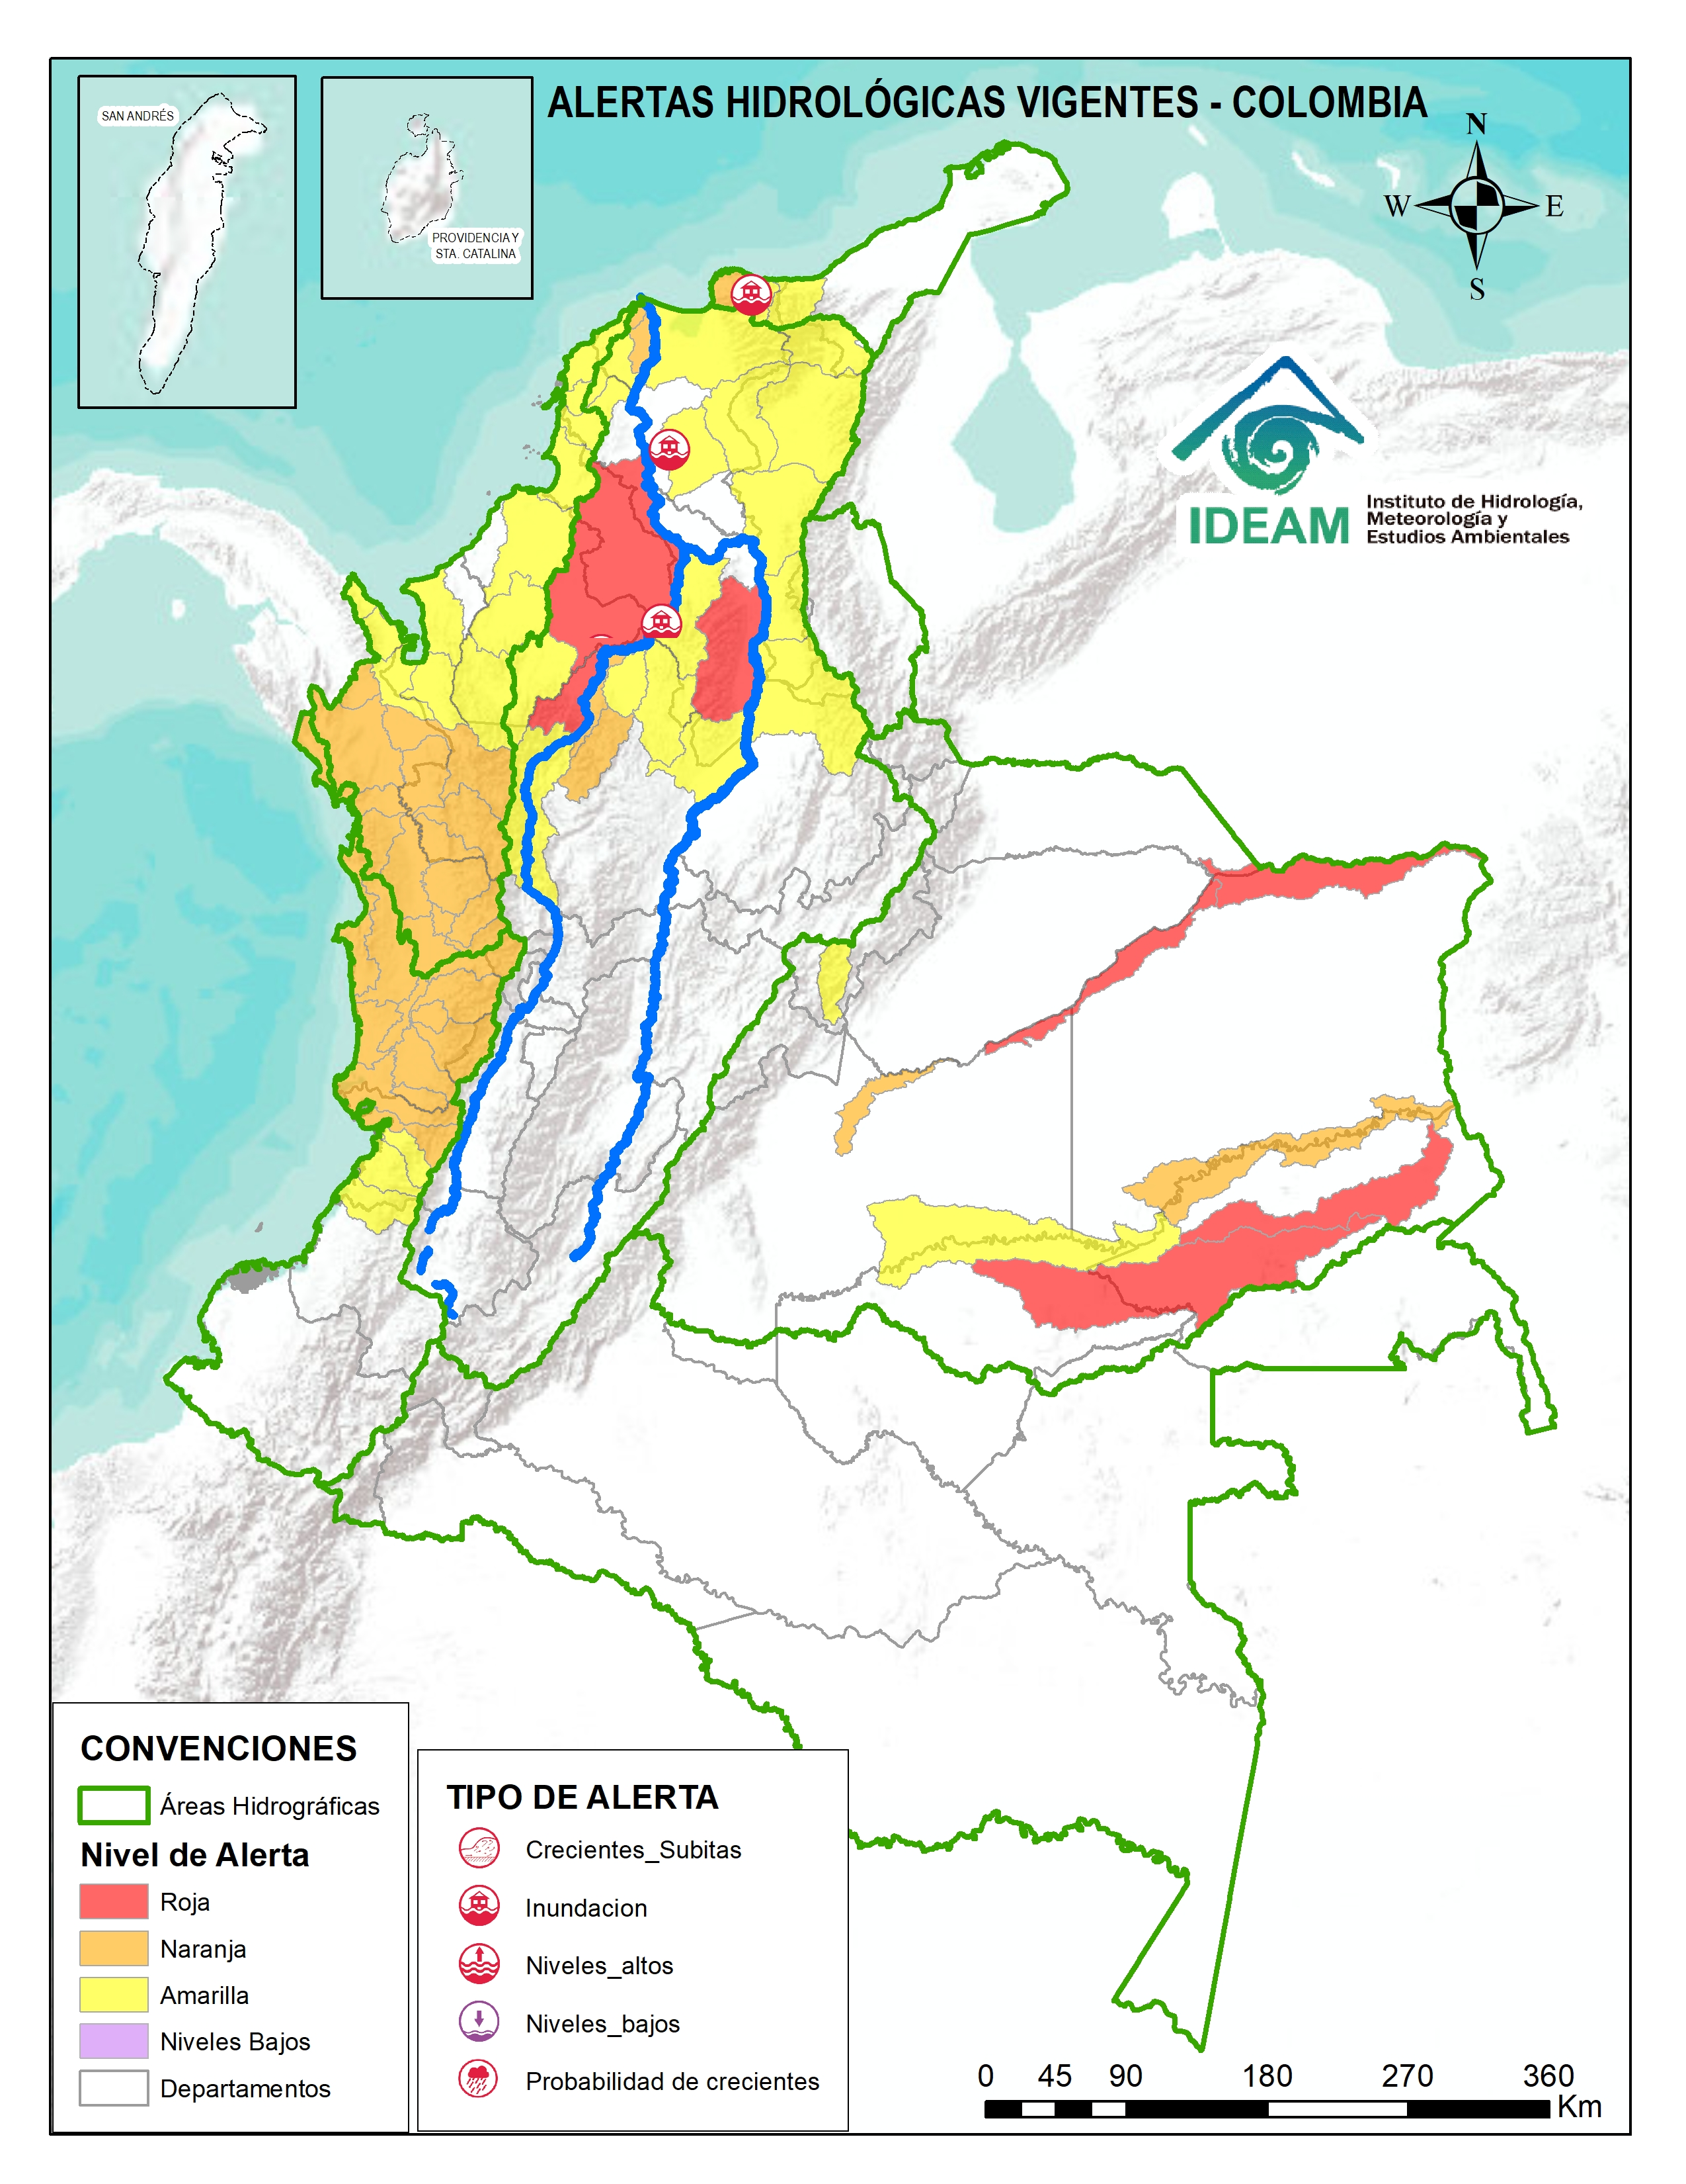

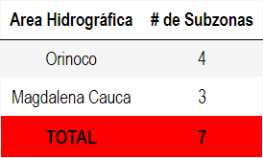
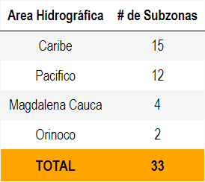
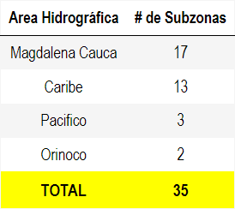

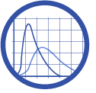




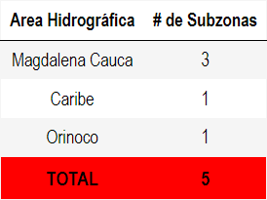






Actualización: 20 de julio de 2024 18:00 HLC
ÁREA HIDROGRÁFICA | # ALERTAS ROJAS POR CRECIENTES SÚBITAS Y/O INUNDACIONES
Magdalena - Cauca | Inundación 1
ÁREA HIDROGRÁFICA | # ALERTAS NARANJAS POR CRECIENTES SÚBITAS Y/O INUNDACIONES
Pacífico | 1
ÁREA HIDROGRÁFICA | # ALERTAS AMARILLAS POR CRECIENTES SÚBITAS Y/O INUNDACIONES
Caribe | 1
Pacífico | 5
ALERTAS POR PROBABILIDAD DE CRECIENTES SÚBITAS Y/O INUNDACIONES
ALERTAS PUNTUALES POR INUNDACIONES Y/O
CRECIENTE SÚBITAS
ALERTAS PUNTUALES POR NIVELES BAJOS
Nota 1: Las alertas hidrológicas pueden ser corregidas y/o actualizadas en el futuro. No representa una certificación oficial del IDEAM.
Nota 2: Es probable que los eventos hidrológicos reportados en las alertas emitidas no se estén presentando sobre los ríos principales sino sobre sus afluentes.
Nota 3: El IDEAM le sugiere a la población ribereña estar muy atentos al comportamiento de los niveles de los ríos y atender las recomendaciones que la Unidad Nacional de Gestión del Riesgo de Desastres (UNGRD) emita para la implementación de medidas de contingencia ante posibles afectaciones por desbordamientos e inundaciones.
Nota 4: Dentro de las alertas emitidas no se contemplan aquellas asociadas a desabastecimientos. En caso de requerir información asociada a estos reportes consultar en contactenos@gestiondelriesgo.gov.co
Consulte aquí el estado de los niveles en los ríos del país:
http://fews.ideam.gov.co/colombia/MapaEstacionesColombiaEstado.html
http://fews.ideam.gov.co/colombia/imagenH/

Slide 10
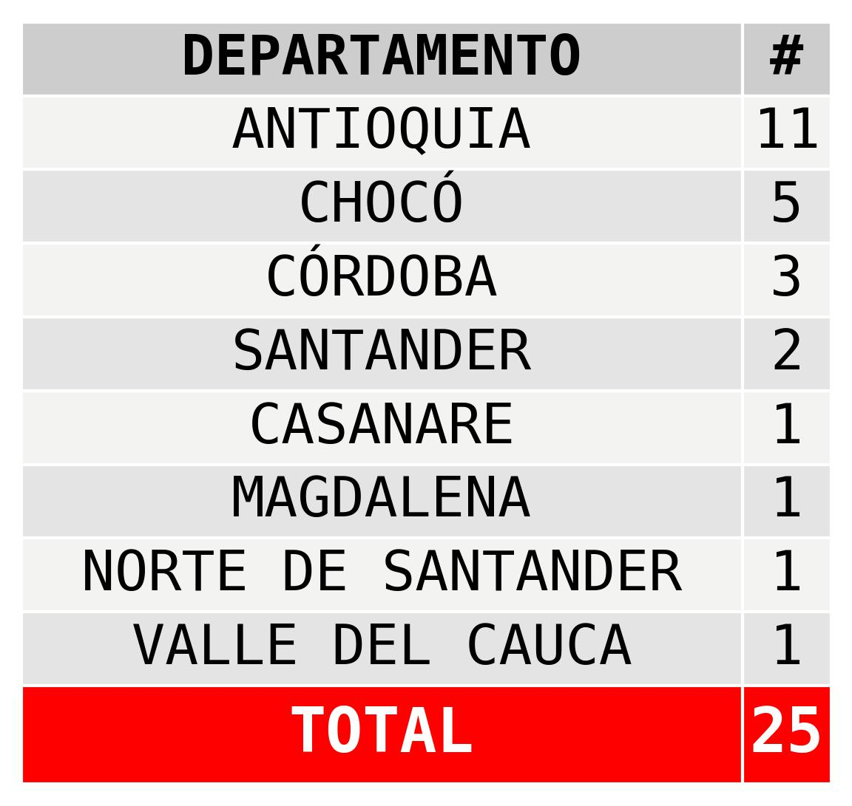
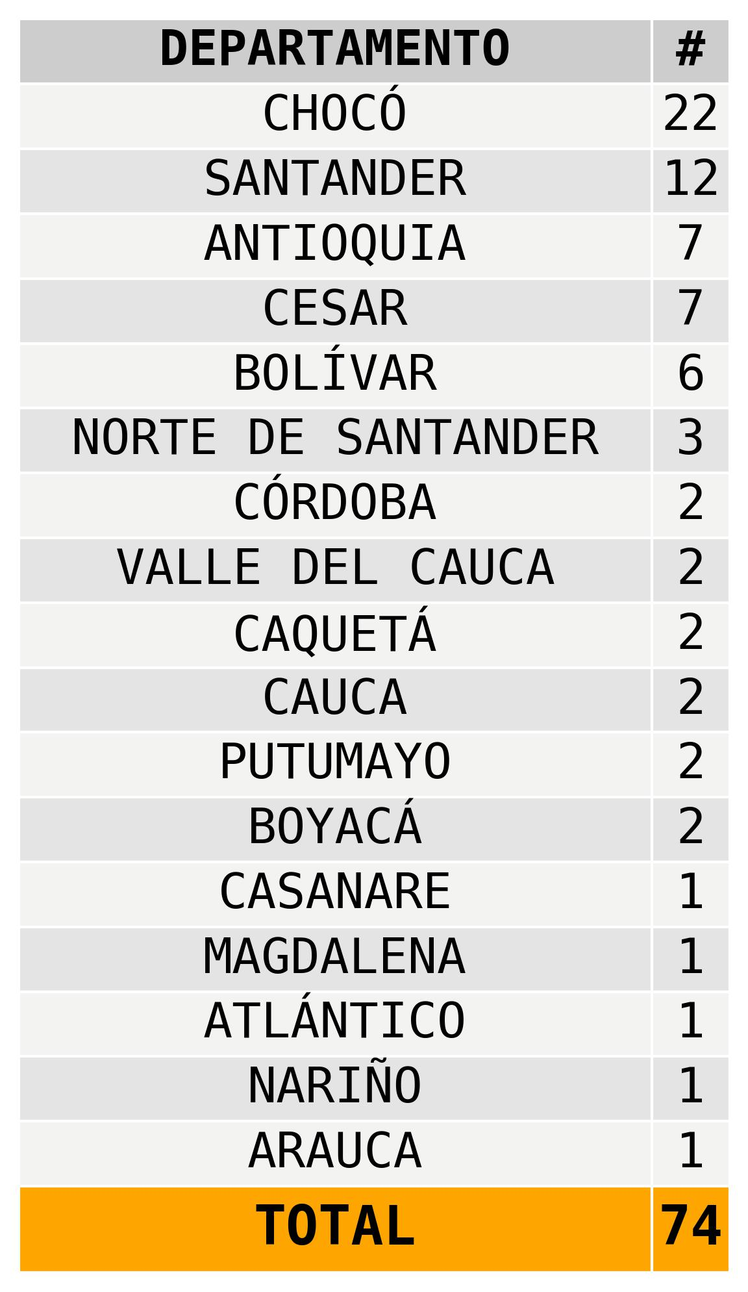
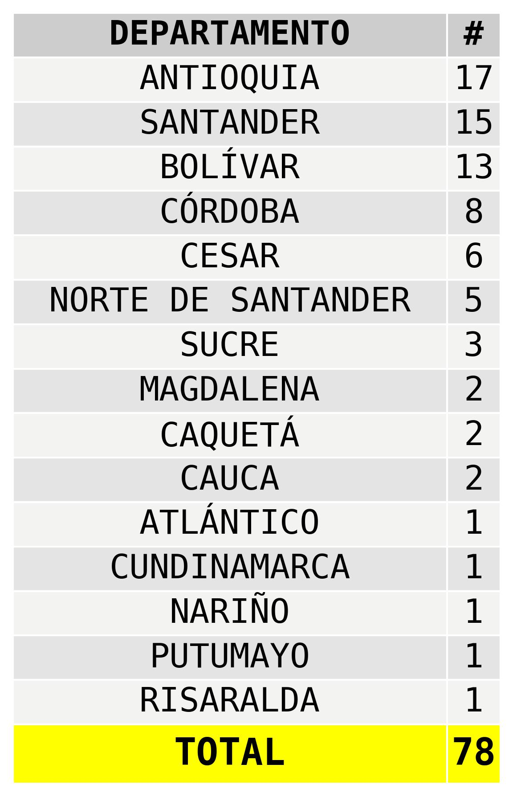
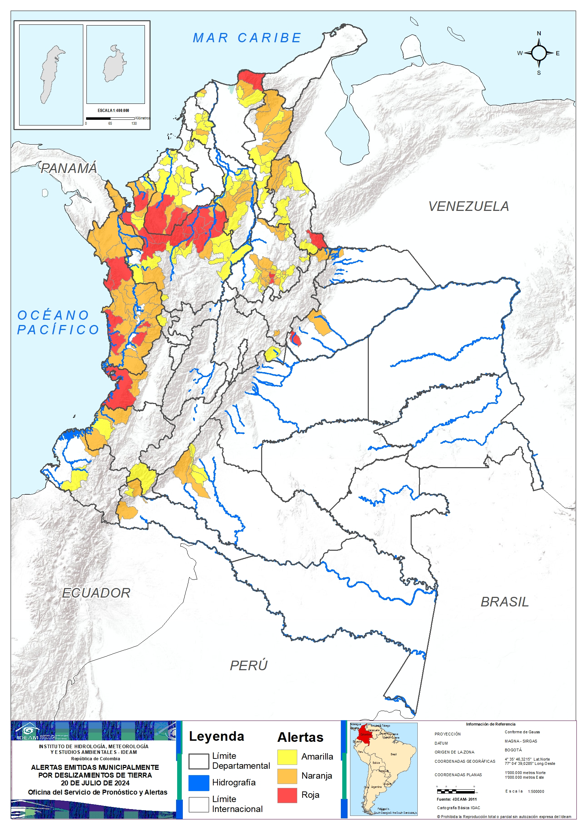
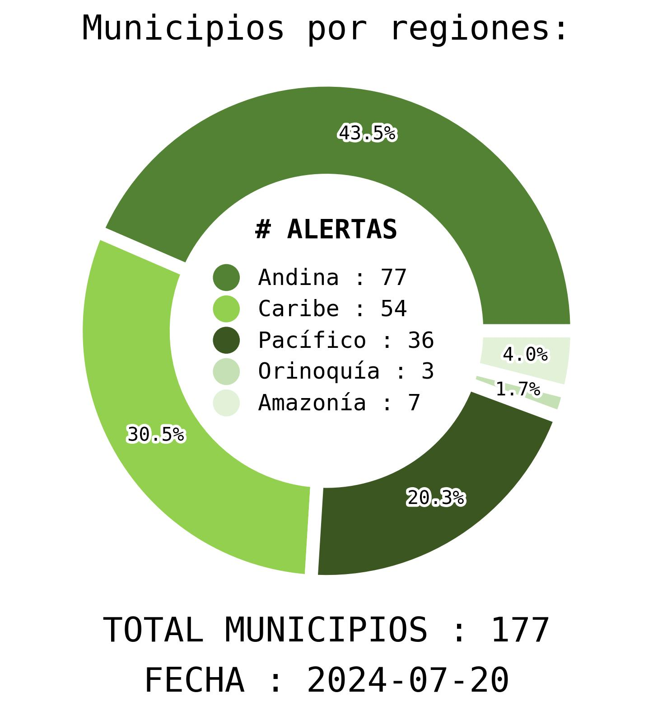
Actualización: 20 de julio de 2024

Slide 11
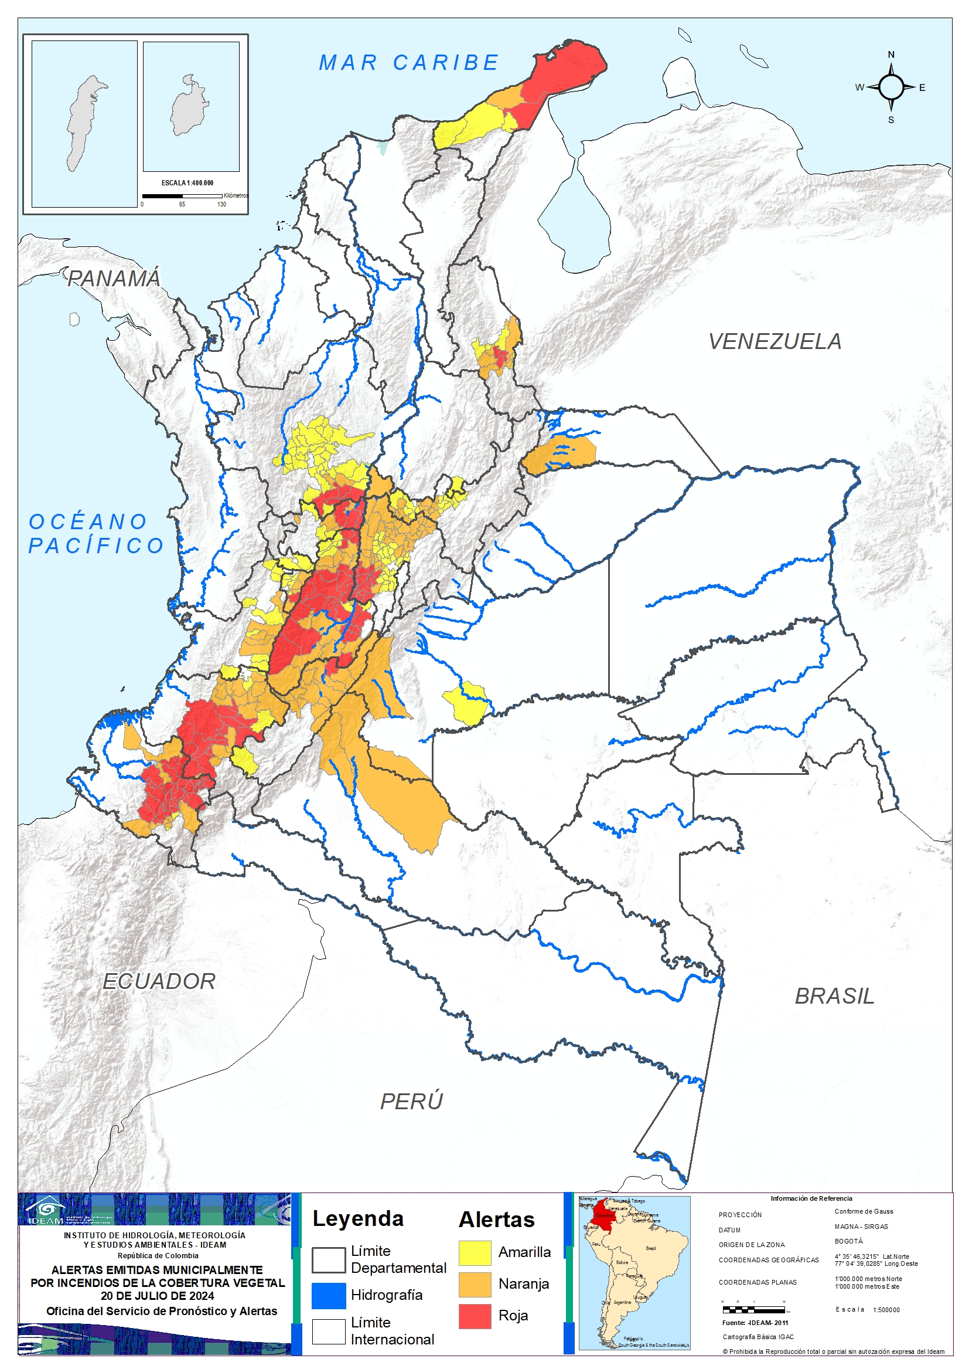
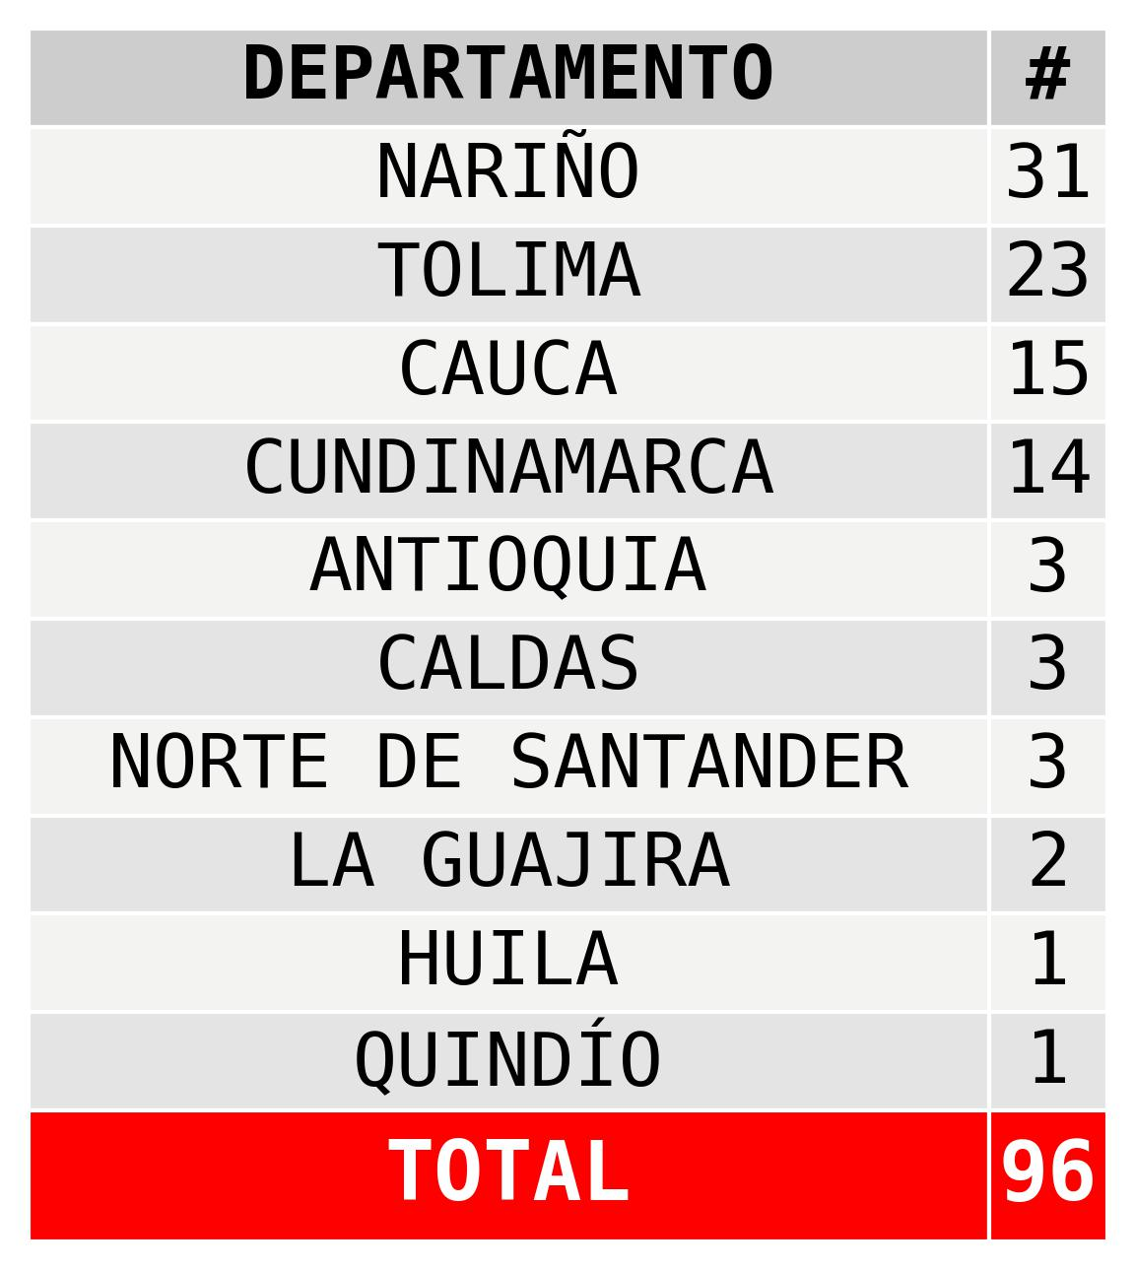
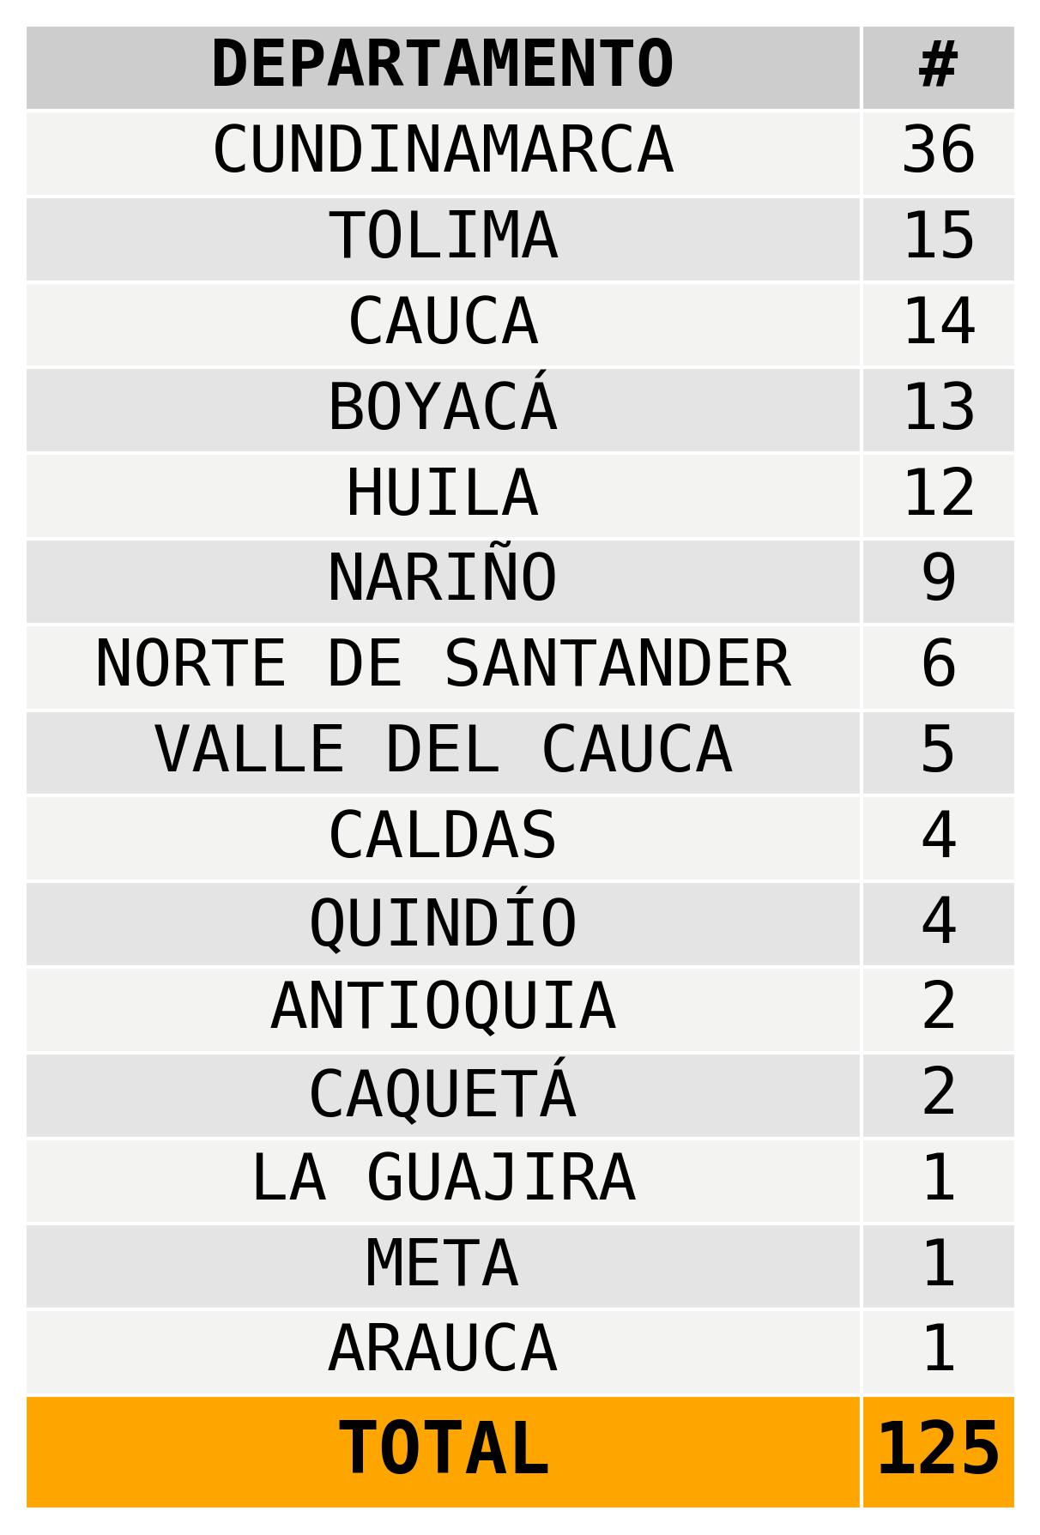
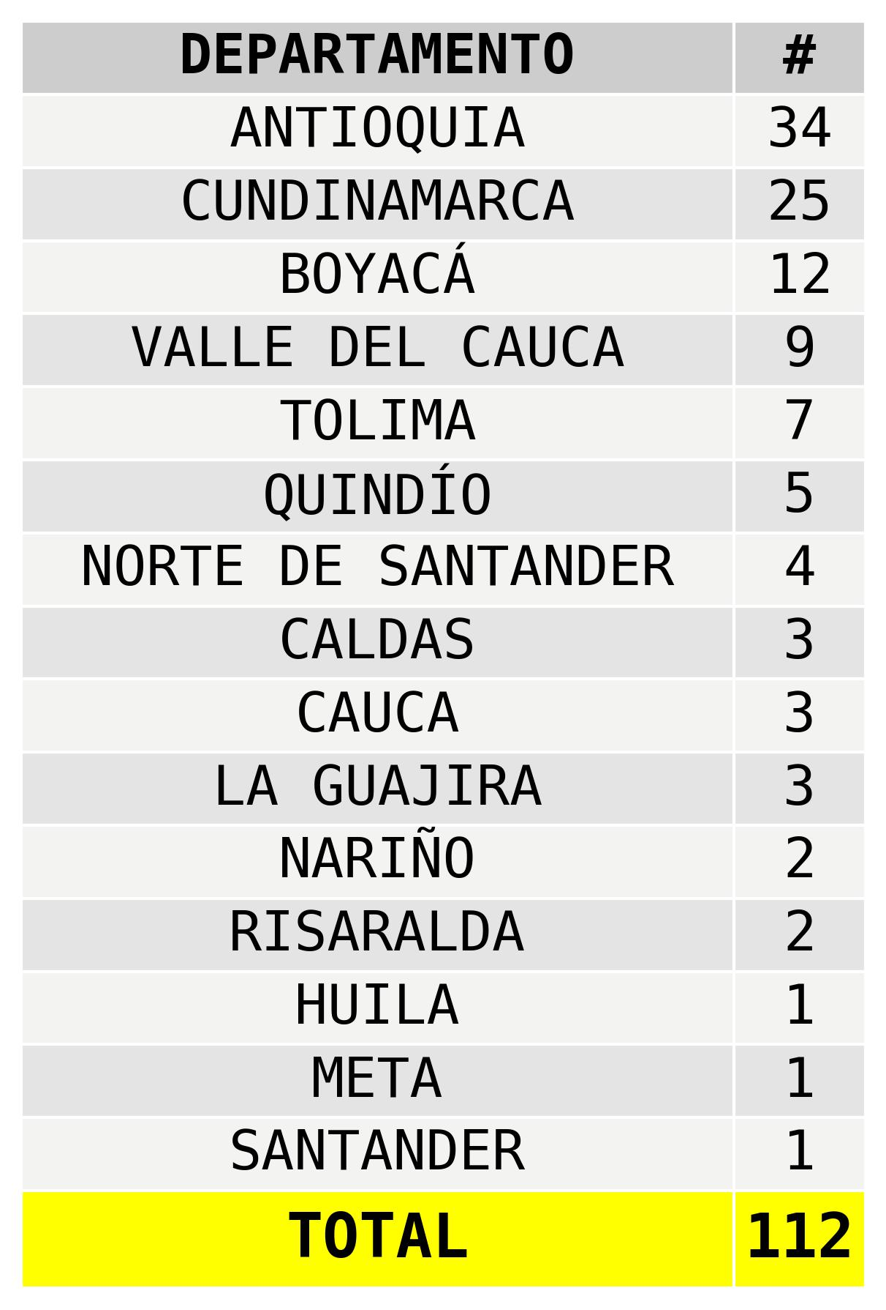
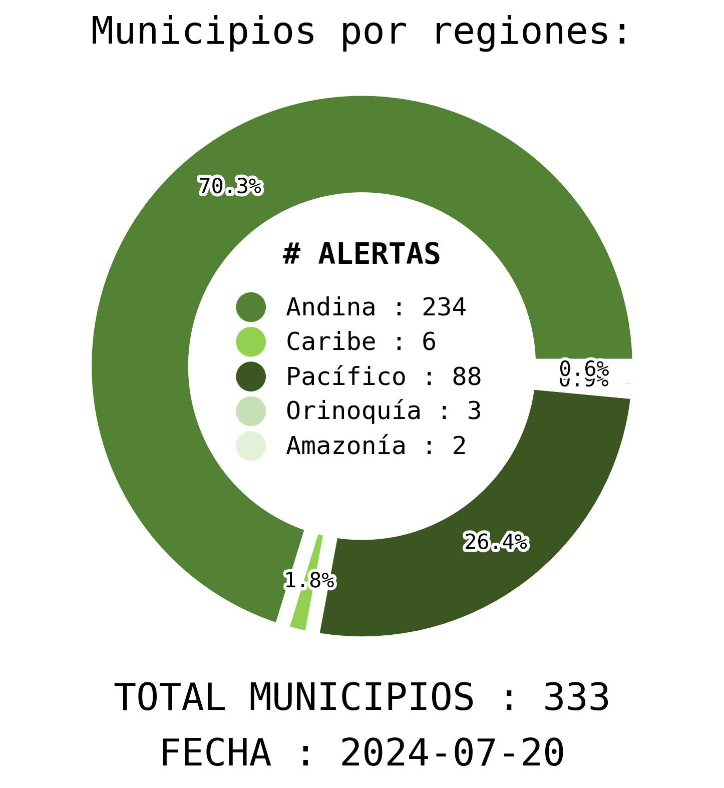
Actualización | 20 de julio de 2024

Slide 12
Ghisliane Echeverry Prieto | Directora General IDEAM
Ingrid Tatiana Sierra | Jefe Oficina del Servicio de Pronósticos y Alertas
Elaboró:
OFICINA DEL SERVICIO DE PRONÓSTICO Y ALERTAS
Luis Alfonso López Álvarez (Meteorología).
Camilo Pedraza (Hidrología).
Carolina Valencia Monroy (Deslizamientos de Tierra).
Yira Nathalie Fonseca Parga (Incendios de la Cobertura Vegetal).

